Slide 1







Mesterházi Marcell
Szorgalmi HF bemutató 8. hét

Slide 2
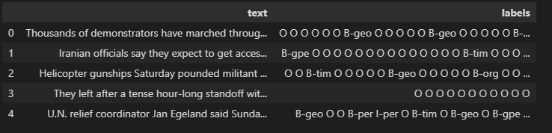
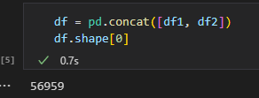
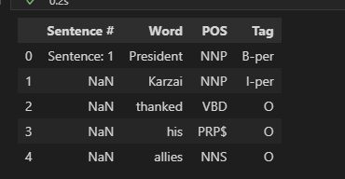
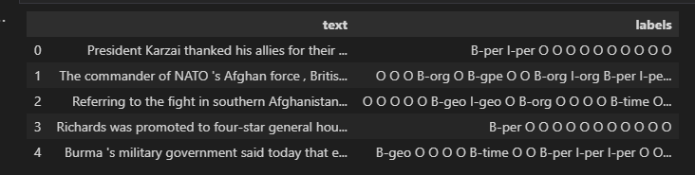
Nagyobb adathalmaz használata
Kerestem a megadott dataset mellé egy további adathalmazt is:
Kaggle: https://www.kaggle.com/datasets/rajnathpatel/ner-data
~48000 mondat(!)
Ugyanazokkal a TAG-ekkel rendelkezik, azonban másféle input, ezért először ezt alakítottam át
Így kaptam egy 56959 mondatú df-et

Slide 3
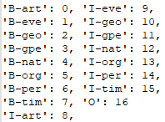
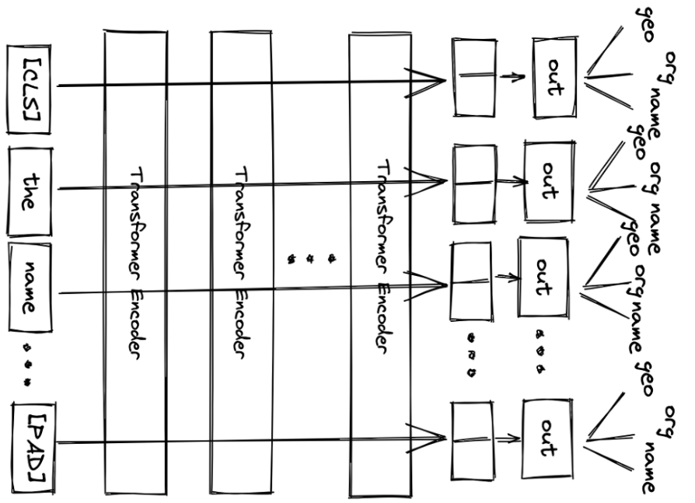
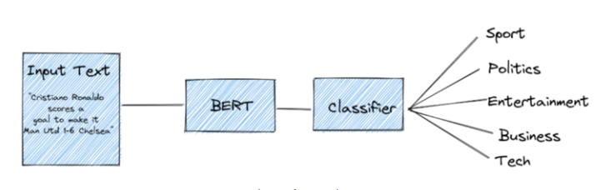
Named Entity Recognition with BERT
Bidirectional Encoder Representations from Transformers
2018-ban a Google kifejlesztett egy nagy teljesítményű transformer-alapú gépi tanulási modellt NLP-alkalmazásokhoz, amely különböző benchmark-adathalmazokban felülmúlja a korábbi nyelvi modelleket.
Tokenizer:

Slide 4
BERT base model from HuggingFace
Pretrained BERT model használata:
Training epochs:
Egy epoch kb 1 órán át tanult, sajnos csak 2 epoch-hal tudtam futattni (Colab)
Evaluation acc: 87%

Slide 5
Eredmények
Teszt1: min és max nélküli F1 átlag: 0.708
Teszt2: min és max nélküli F1 átlag: 0.691

